Slide 1



Innov8
Diagnostic8
Diagnóstico de Avarias em Veículos Ligeiros

Slide 2
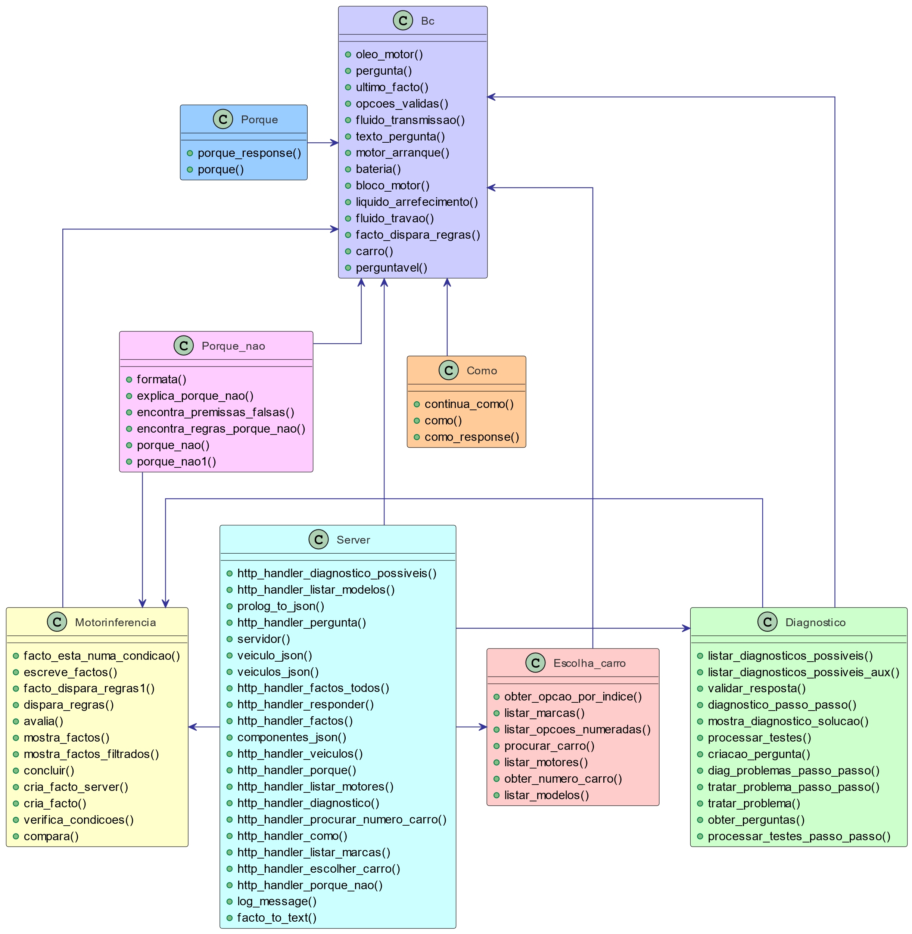


Innov8
Diagrama UML de Classes
Sistema de Diagnóstico
e Módulos de Explicação

Slide 3

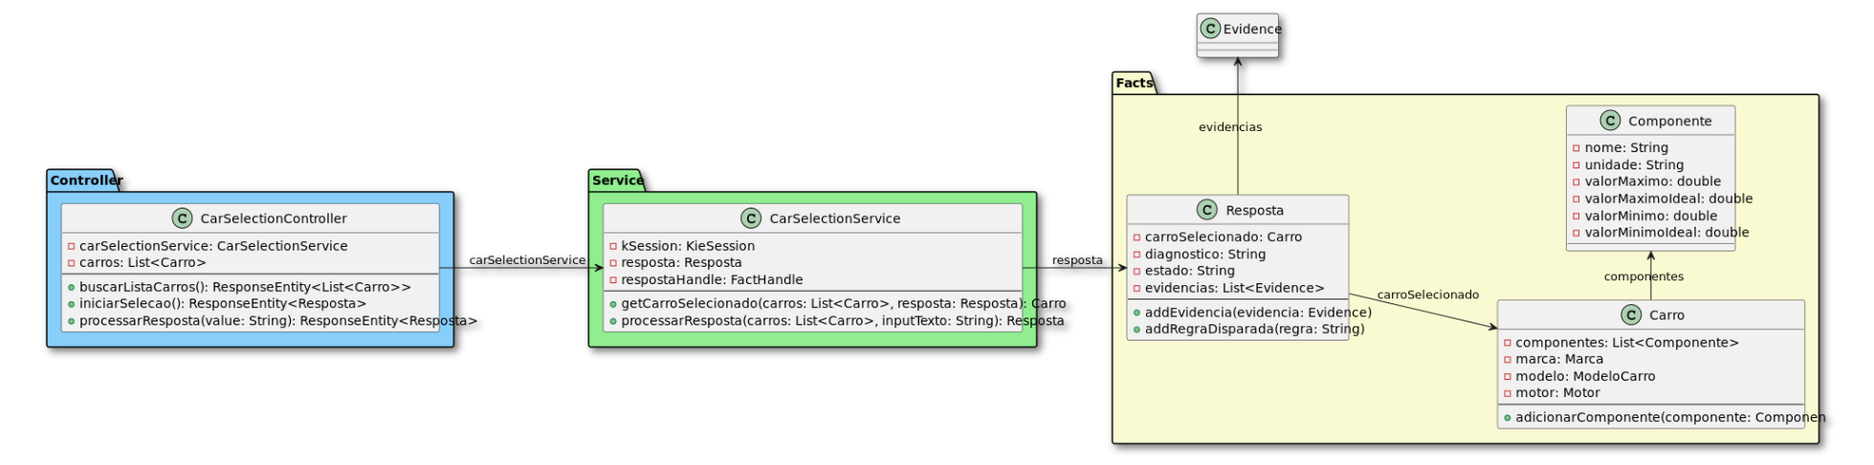

Innov8
Diagrama UML de Classes
Seleção de Veículo

Slide 4

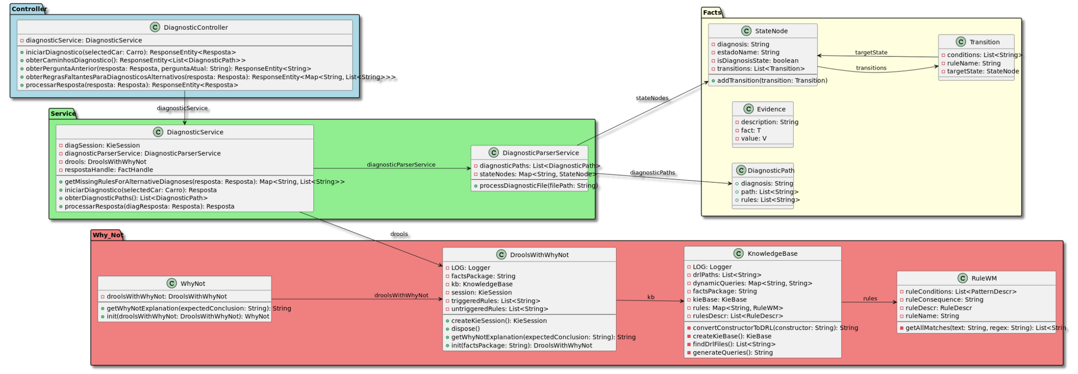
Innov8
Diagrama UML de Classes
Sistema de Diagnóstico
e Módulos de Explicação

